Slide 1
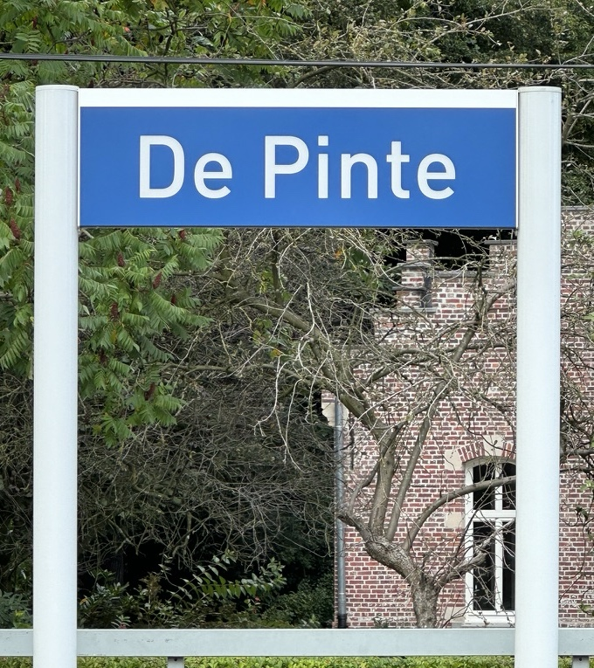


Stationswerken De Pinte
Infovergadering - start laatste fase
Paul Westdorp
Anneleen Soenens
11.03.2026

Slide 2
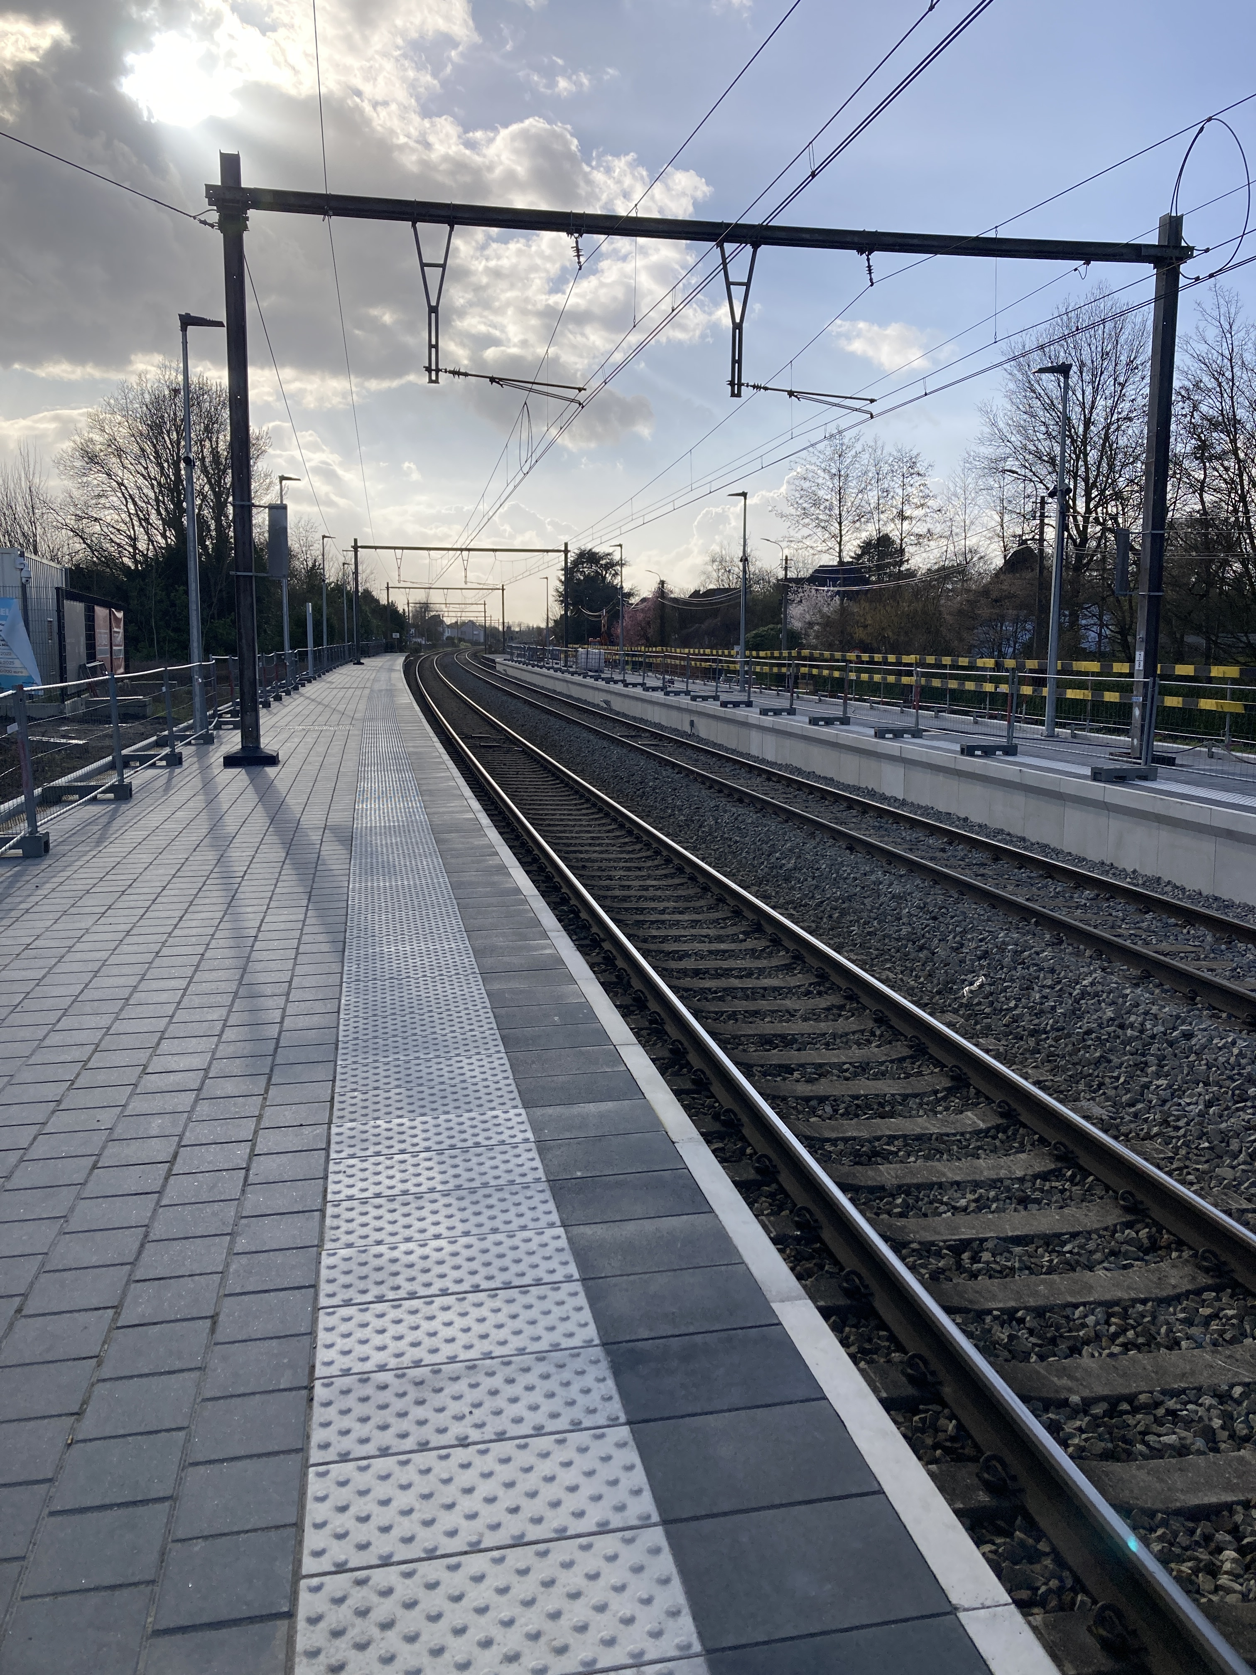
AGENDA
Verwelkoming
Inleiding
High-level overzicht verschillende fasen
Fase B
Fase C
Station autonoom toegankelijk
Algemene info
Vragen

Slide 3
1. Inleiding
Scope Stationsproject
Station autonoom toegankelijk maken door:
perrons te verhogen naar 76 cm
perrons te voorzien van podotactiele tegels
integreren van liften op elk perron
creëren van hellende vlakken vanaf
de openbare weg naar de perrons
Naast het autonoom toegankelijk maken
renovatie onderdoorgang
vernieuwen perroninfrastructuur
(luifel, banken, vloeren, enz)

Slide 4
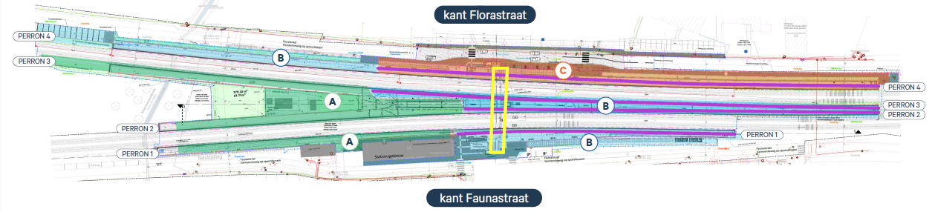
2. High-level overzicht verschillende fasen
A
B
C
Afgewerkt
Afgewerkt
eind maart 2026
Periodieke hinder Faunastraat mogelijk tot het einde der werken
april 2026 tot
eind 2026
Renovatie onderdoorgang augustus 2026 tem Q1 2027 (periodieke hinder)
Luifels plaatsen van augustus 2026 tot eind maart 2027 (periodieke hinder)

Slide 5
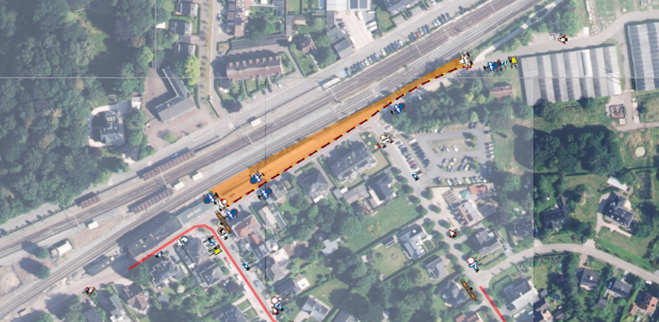

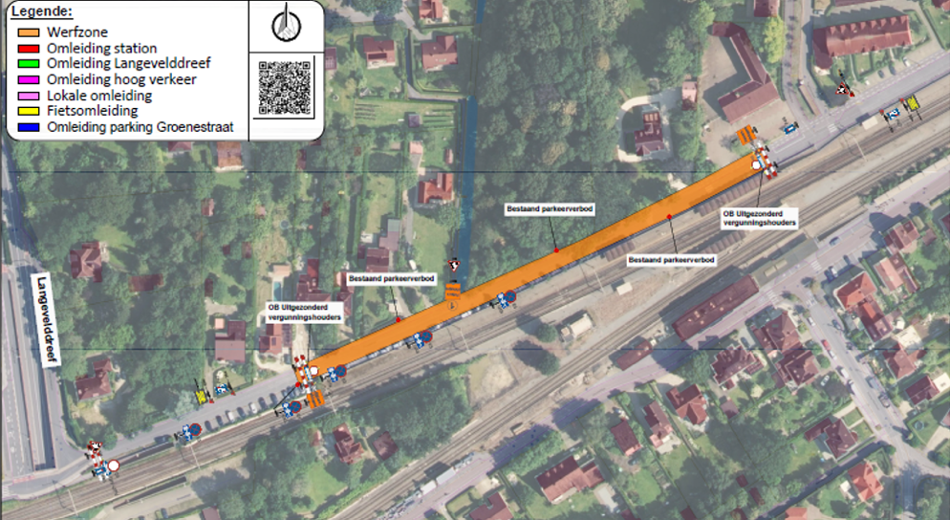
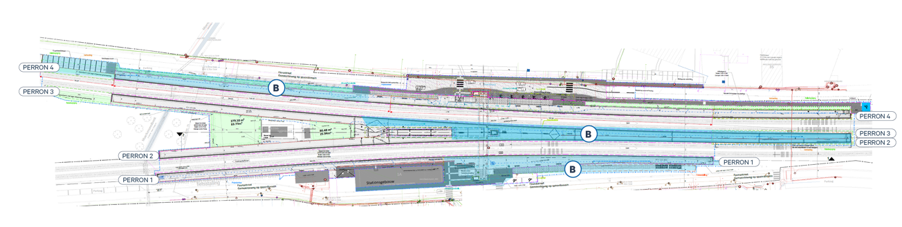
3. Fase B
Huidige fase loopt nog tot 26/03/2026.
Nadien switch naar laatste fase
Bestaand
parkeerverbod
Bestaand
parkeerverbod
Bestaand
parkeerverbod
Langevelddreef

Slide 6
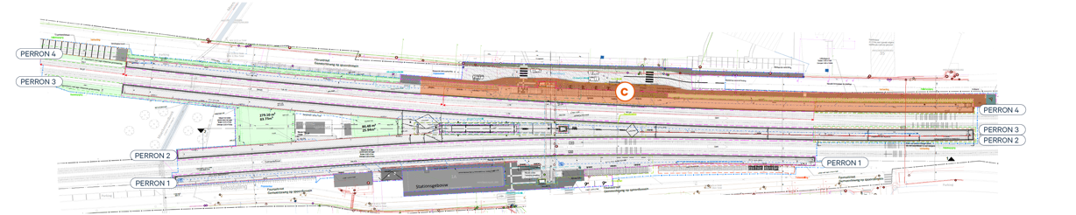
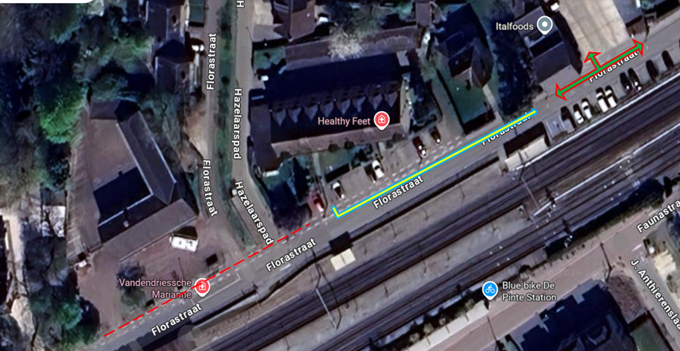
4. Fase C
Ingang laatste fase 26/03/2026

Slide 7
4. Fase C
Ingang laatste fase 26/03/2026
Aanpassing circulatie
Extra toegankelijkheid bewoners Florastraat n°29-31
Toegang naar Florastraat (langsheen spoorweg) wordt tijdens deze fase volledig afgesloten vanuit Hazelaarspad, Florastraat en parking voormalig politiekantoor
Voordeel
Haag op parking dient niet langer verwijderd te worden om doorgang te garanderen tot de garageboxen
Doorsteek Hazelaarspad naar Florastraat wordt verplaatst
A
C
B
A
D
B
C
D
Huisvuilophaling: Geen afzonderlijke afspraken meer nodig.

Slide 8
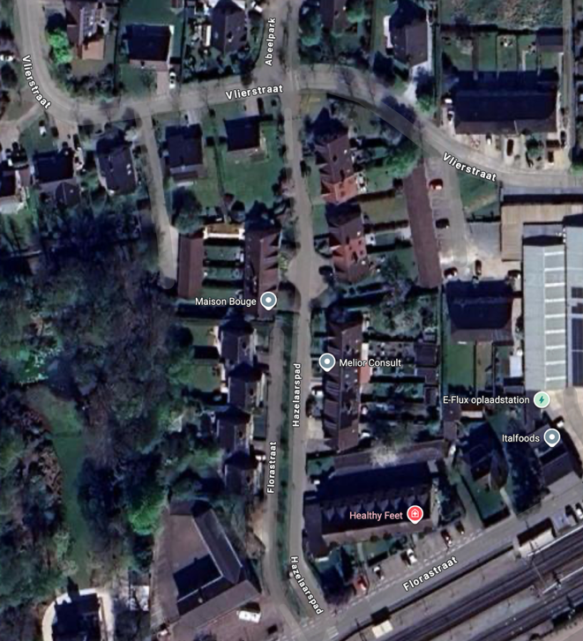
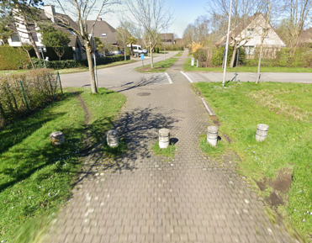
4. Fase C
Openstellen Hazelaarspad via Vlierstraat
Voor de bewoners van het Hazelaarspad wordt toegang voorzien via de Vlierstraat.
De paaltjes die vandaag de
toegankelijkheid onmogelijk
maken worden tijdelijk
verwijderd.
Voor de bewoners van de Florastraat (naast voormalig politiekantoor) wordt een doorgang voorzien via middenberm van Hazelaarspad.
A
A
B
B

Slide 9

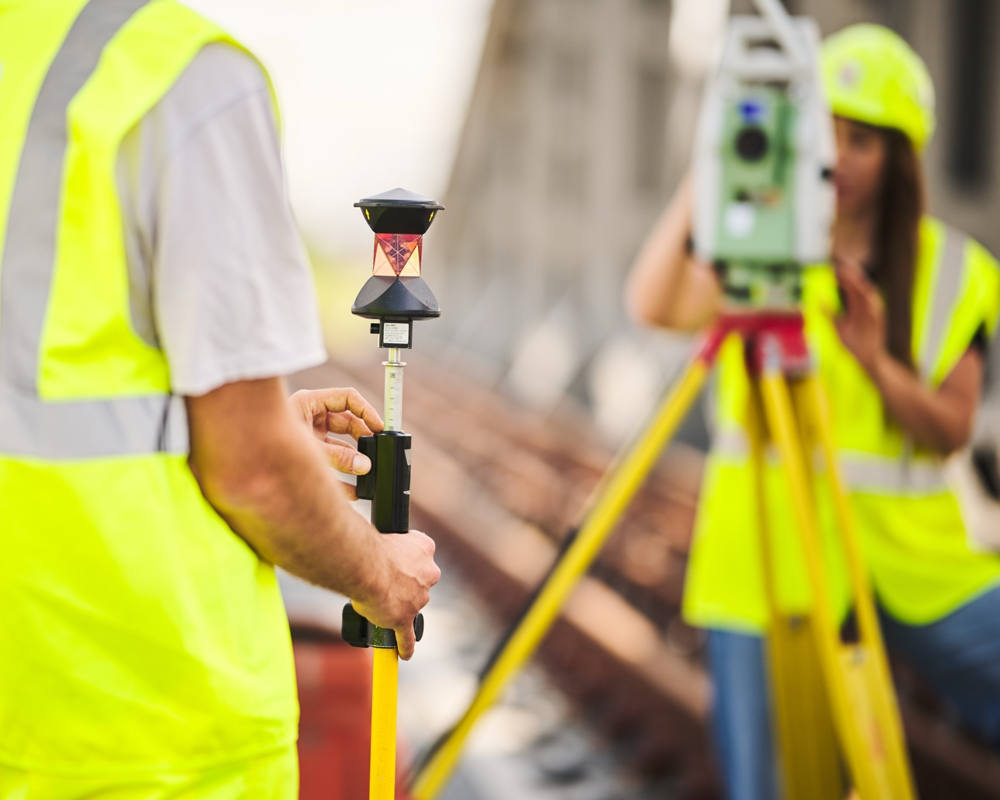


4. Fase C
Werken perron 4 kant Gent
Start werken 26 maart 2026
Werken worden maximaal overdag uitgevoerd
Vanaf start der werken worden de fietsenstallingen
ter hoogte van perron 4 verplaatst naar perron 1.
Er zullen vanaf 26/03 tot het einde van 2026 geen fietsenstallingen ter beschikking zijn in de Florastraat.

Slide 10

4. Fase C
Grote hinder 1
Week van 15 t/m 23/08/2026
Tijdens deze week wordt 24/24 gewerkt
Lawaaihinder en mogelijk lichte hinder van trillingen door slijpwerken en passage onderstopper voor sporen
Tijdens nachten uitbraak van de oude perronboorden perron 4, kant Gent
Opbouw nieuwe luifel perron 2/3
Voor aanvoer van deze luifel wordt nog onderzocht of dit best gebeurt via de Florastraat, of via de Faunastraat
Indien er bijkomende hinder is voor passanten, wordt dit gecommuniceerd via Infrabel en de website van de gemeente (bv tijdelijk afsluiten Faunastraat)

Slide 11
4. Fase C
Grote hinder 2
31/10/26 - 08/11/26 (Herfstvakantie)
Tijdens deze periode wordt 24/24 gewerkt
Lawaaihinder mogelijk door slijpwerken
Perrons 1 en 2 zijn de volledige periode buiten dienst
De onderdoorgang is de volledige periode afgesloten voor reizigers
Toegang tot perron 3 enkel mogelijk via tijdelijke brug over sporen 1 en 2 (kant station)
Reizigers die van de Florastraat naar perron 3 moeten, of van de Faunastraat naar perron 4 dienen rond te gaan via de overweg aan de Faunastraat en de onderdoorgang onder sporen 3 & 4 (omleiding zie volgende slide)

Slide 12
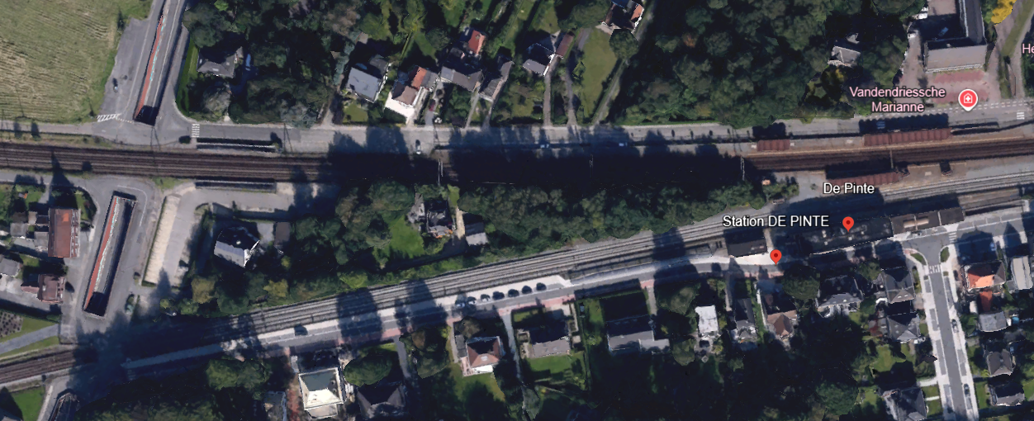






4. Fase C
Omleiding reizigers week 31/10/2026 - 08/11/2026 (Herfstvakantie – Week 45)

Slide 13
4. Fase C
Grote hinder 2
31/10/26 - 08/11/26 (Herfstvakantie)
Plaatsen nieuwe vloeren in onderdoorgang, hellingen, trappen
Start bouw nieuwe luifel perron 4

Slide 14
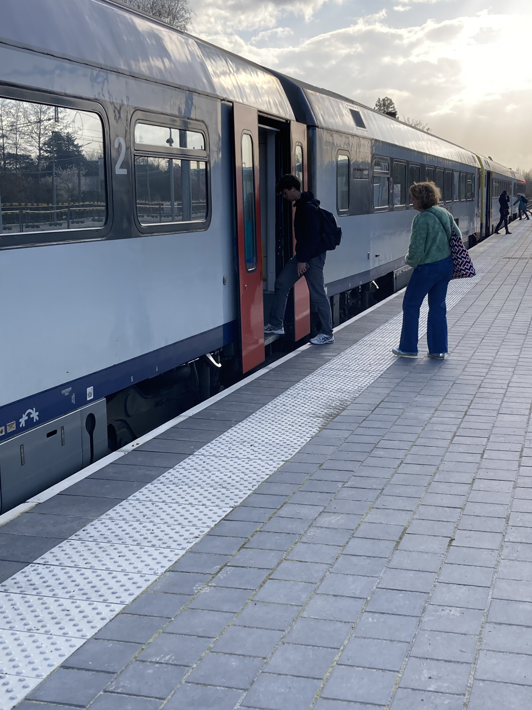
5. Station autonoom toegankelijk
Eind 2026 is het station autonoom toegankelijk via de hellingen naar de verschillende perrons
Na afsluiten van de werken “burgelijke bouwkunde” zal NMBS in januari 2027 starten met het installeren van de liften in de liftkokers op de verschillende perrons
Deze werken worden niet gelijktijdig met de werken “burgelijke bouwkunde” uitgevoerd om onnodige beschadigingen aan de installaties te vermijden
Er wordt gestart met de lift op perron 2/3 om nadien de liften van de perrons 1 en 4 te installeren
Voor de installatie wordt gerekend op een uitvoeringstermijn van 1 maand/lift
foto's ter illustratie

Slide 15
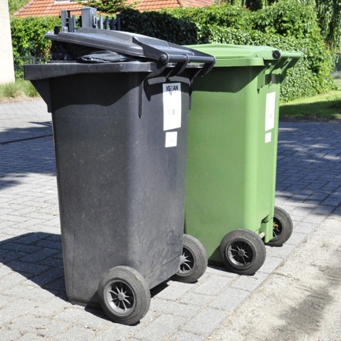
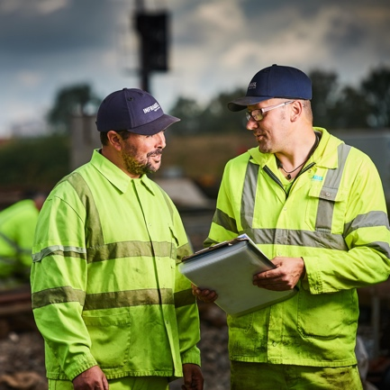
6. Algemene info
Huisvuilophaling
Met de doorgevoerde aanpassingen aan het circulatieplan zijn er geen afwijkende afspraken met de ophaaldiensten van het huisvuil meer nodig.
Werken tijdens dag of nacht
Infrabel bezorgt de aanpalende bewoners de nodige info omtrent deze werkfaciliteiten.

Slide 16

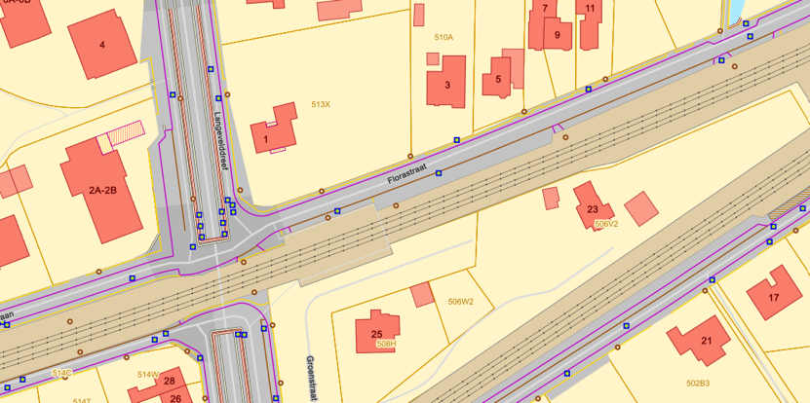
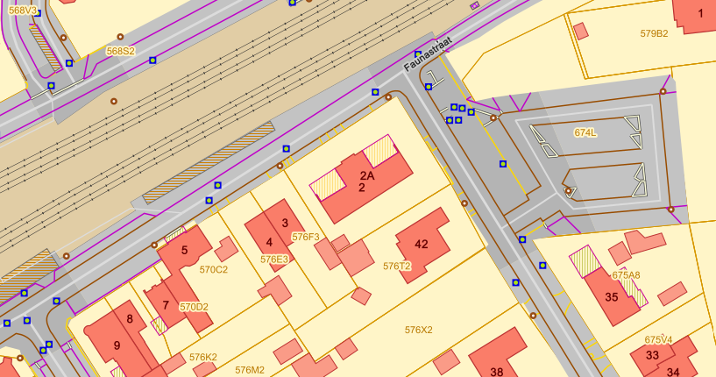

6. Algemene info
Impact bushaltes De Lijn
Zijde Florastraat
Halte bevindt zich aan de Langevelddreef
De bus maakt hier een U-turn waardoor
de huidige route behouden blijft
Geen invloed voor de reizigers
Zijde Faunastraat
Halte bevindt zich vandaag rechts van de fietsenstallingen
Halte doet enkel dienst voor een Flexbus, geen reguliere buslijn
De halte zal tijdens de werken tijdelijk verplaatst worden naar
de J. Anthierenslaan thv de parking
Reizigers zullen 60 meter dienen te stappen vanaf het station

Slide 17



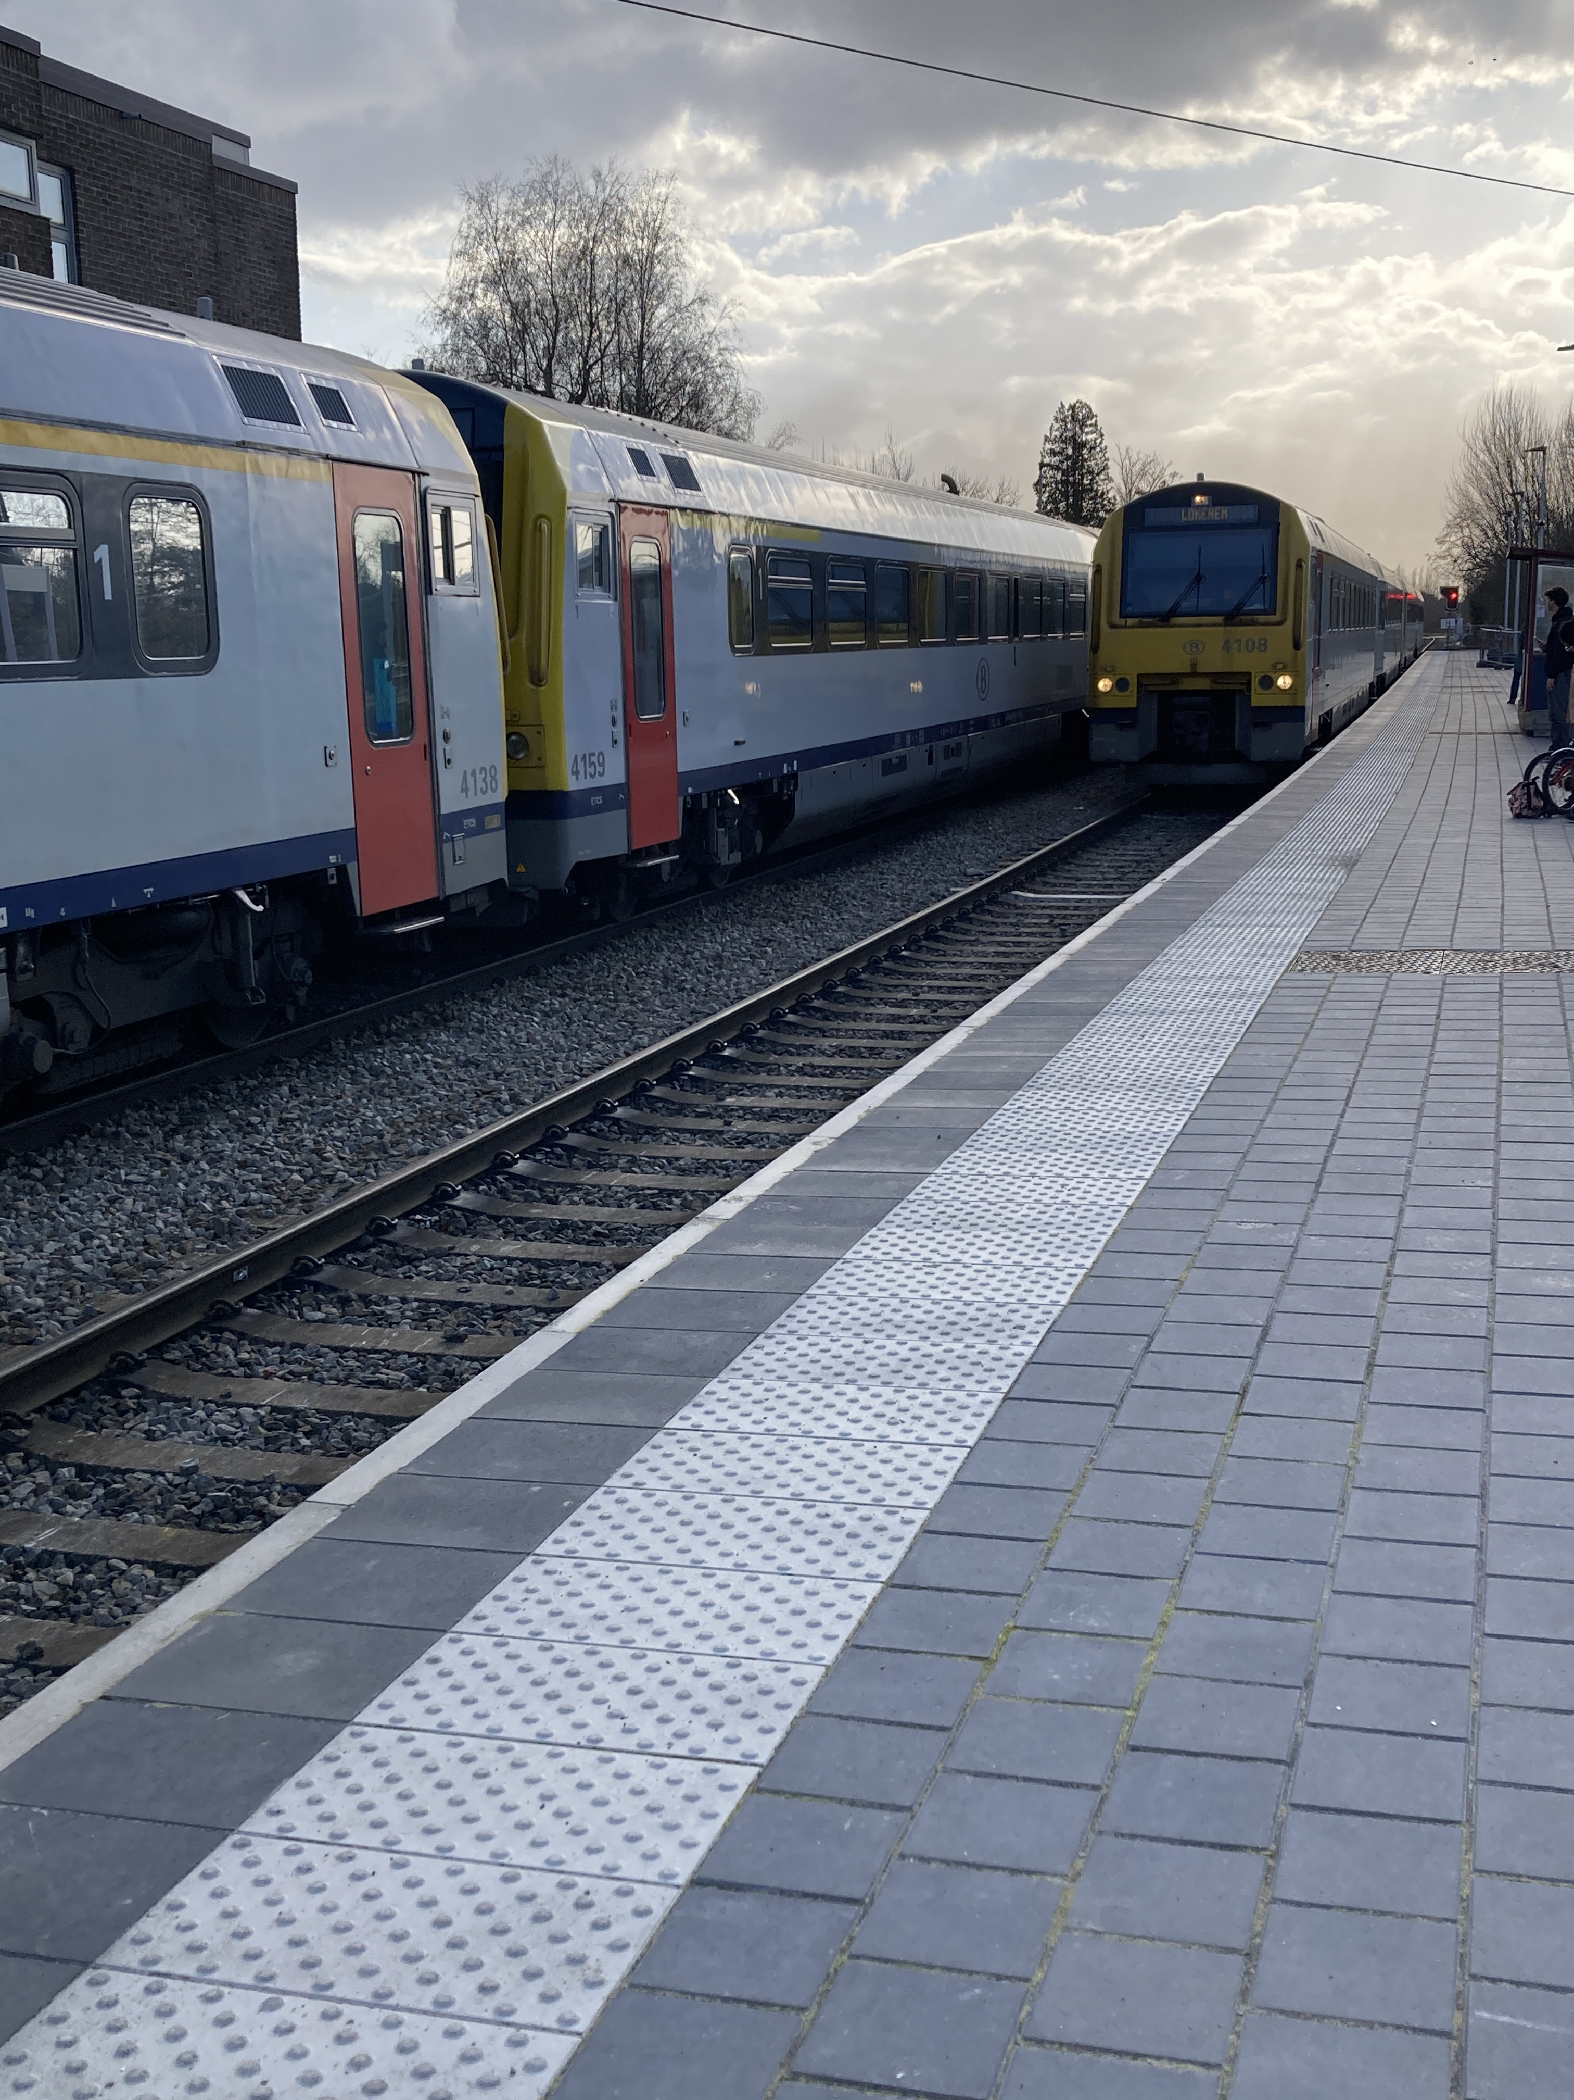
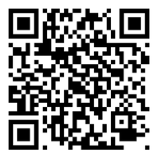
Bedankt voor uw aandacht.
Zijn er nog vragen?
+32 2 432 78 11
info@tucrail.be
www.tucrail.be
+32 2 525 22 11
contact@infrabel.be
www.infrabel.be
+32 2 607 30 00
www.nmbs.be

